Slide 1

«Воин света» фильм Е. Дубровской
Автор: Шевченко Ю.С.
Учитель начальных классов
МАОУ СОШ №24 г. Армавира

Slide 2

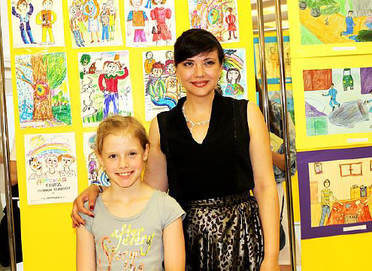
Елена Дубровская и ее книга

Slide 3
Кто такой воин света?
Воин Света — тот, кто способен постичь чудо жизни, бороться до конца за то, во что верует. И хотя никто не считает себя воином света, каждый может стать им.
Воин Света – рыцарь Духа. Меч – его справедливость.
Щит – его терпение. Он простодушен, как голубь и мудр как змея. Воин света помнит всегда о добре. В этом ему помогают ангелы и все небесные силы.
Воин - человек, посвятивший свою жизнь защите Родины, своей чести и достоинства, благополучия своей семьи, народа.

Slide 4
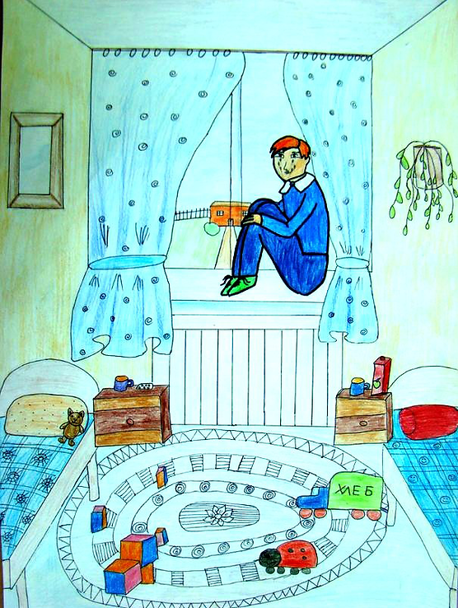
Говорят, что философы и истинные мудрецы равнодушны. Неправда, равнодушие — это паралич души, преждевременная смерть (А. П. Чехов)
Принимать близко к сердцу радости и горести Отечества способен лишь тот, кто не может пройти равнодушно мимо радостей и горестей отдельного человека (В. А. Сухомлинский)

Slide 5
Что такое отзывчивость?
Отзывчивость - это качество человека, которое содержит в себе такие способности как: терпимость, видеть нужду, щедрость, умение прощать, великодушие, помогать нуждающемуся.
Отзывчивость - способность видеть и легко отзываться, откликаться на нужды другого человека, готовность помочь, морально поддержать, проявить заботу, включает бескорыстие, щедрость, великодушие, сердечность, умение прощать, сострадание, терпимость, внимательность.

Slide 6
Пройденные испытания
Не делать плохих поступков.
Если поступил плохо, надо иметь мужество всё исправить.
Доброта и терпение.
Быть мужественным, чтобы мама гордилась тобой.
Новые испытания

Slide 7
«Воин Света»
Будьте добрыми, смелыми, справедливыми, боритесь со злом в любых его проявлениях, несите свет и душевное тепло окружающему миру и всему живому.

Slide 8
Не будьте равнодушны, ибо равнодушие смертоносно для души человека.
Максим Горький

